Slide 1
Самый лучший папа мой!

Slide 2
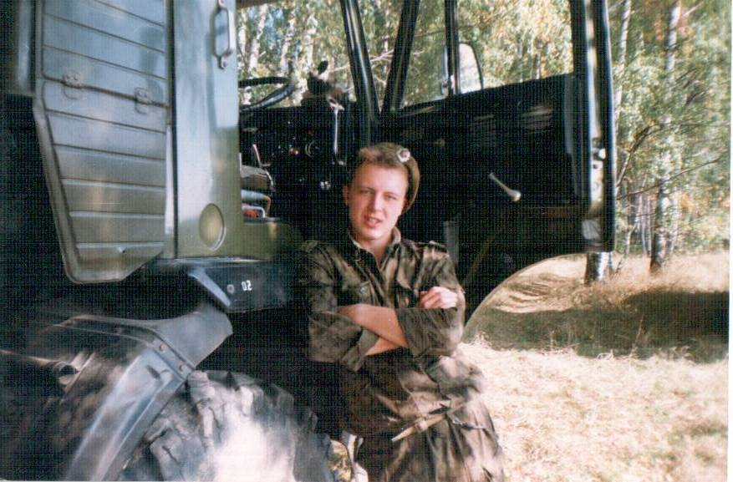
Сыров
Александр Владимирович

Slide 3
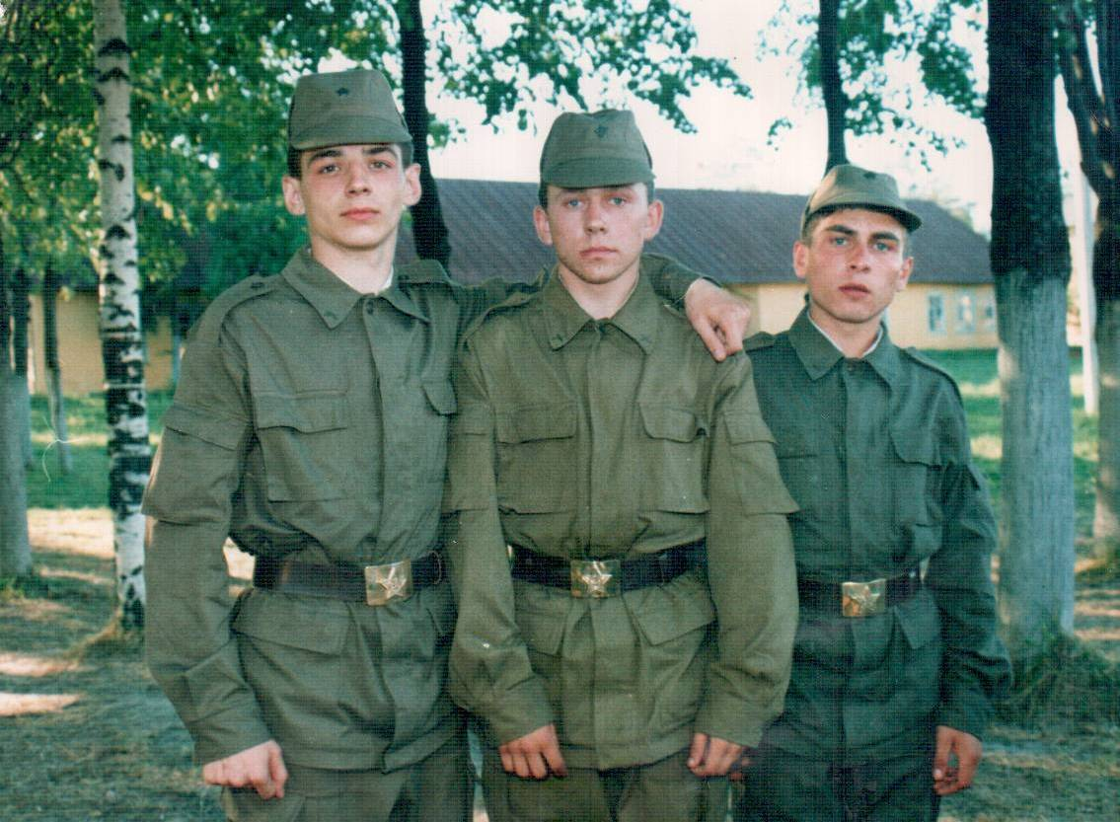
Евтеев Александр Владимирович с друзьями

Slide 4
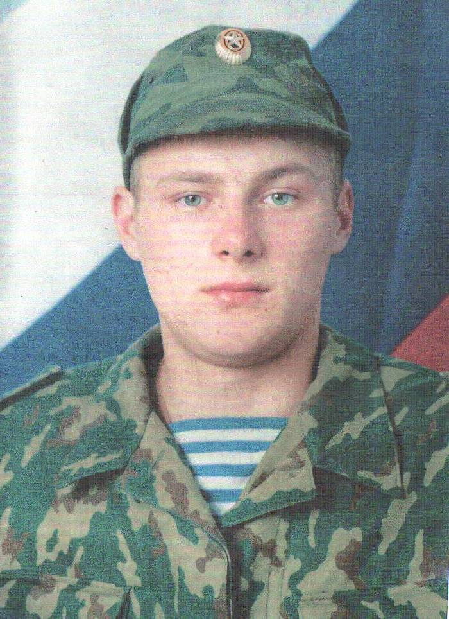
Орлов Сергей Николаевич

Slide 5
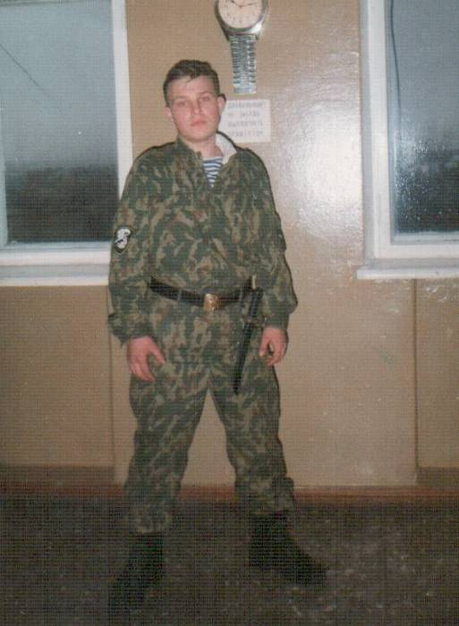
Воробьев Андрей Александрович

Slide 6
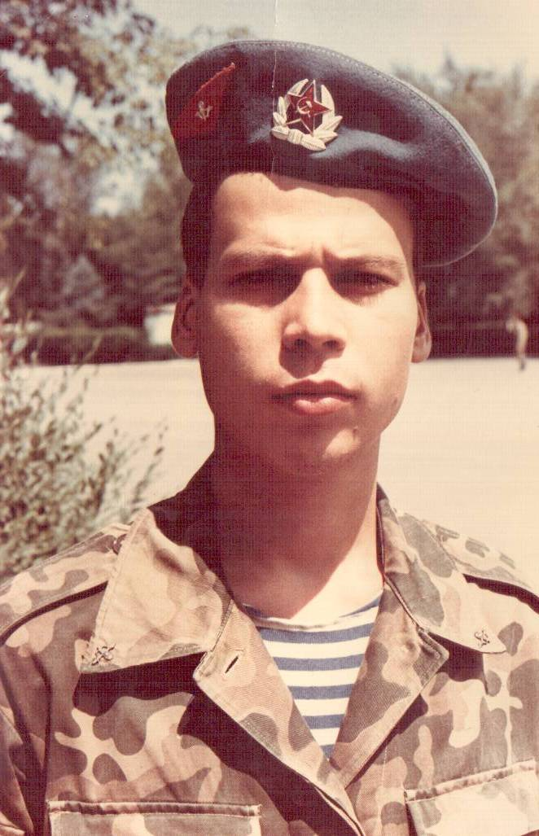
Отвесов
Евгений Александрович

Slide 7
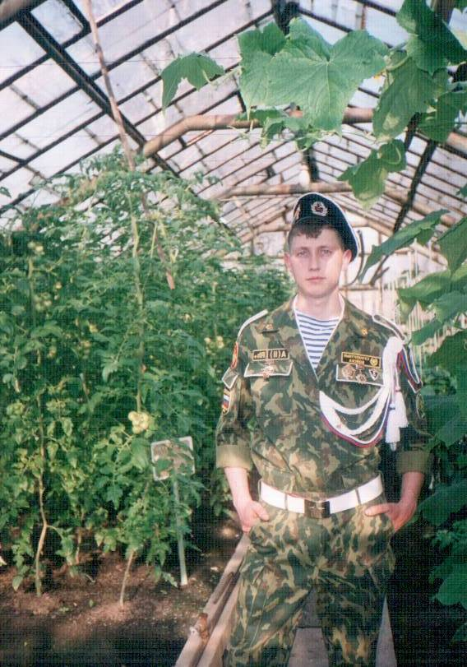
Вагин
Сергей
Васильевич

Slide 8
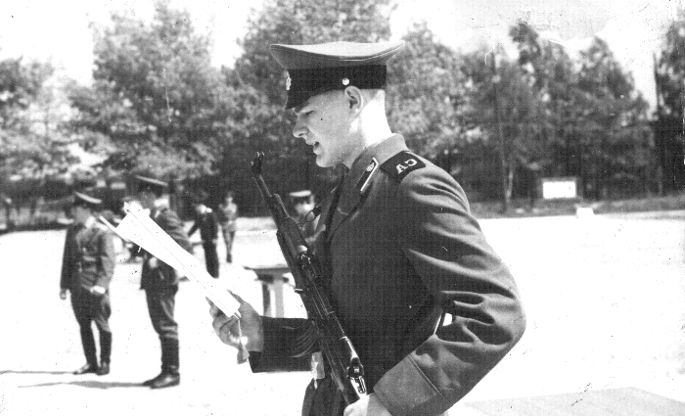
Лысенков
Александр Федорович – дед Садкова Дмитрия

Slide 9
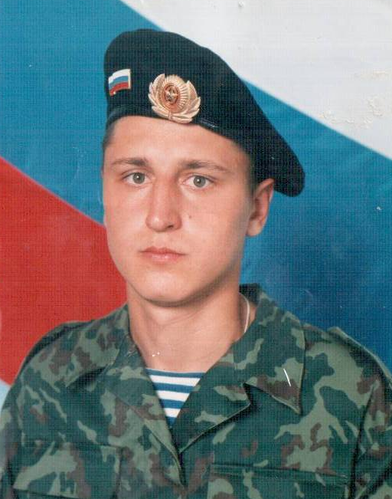
Халеев Николай Викторович

Slide 10
Безруков
Сергей
Константинович

Slide 11
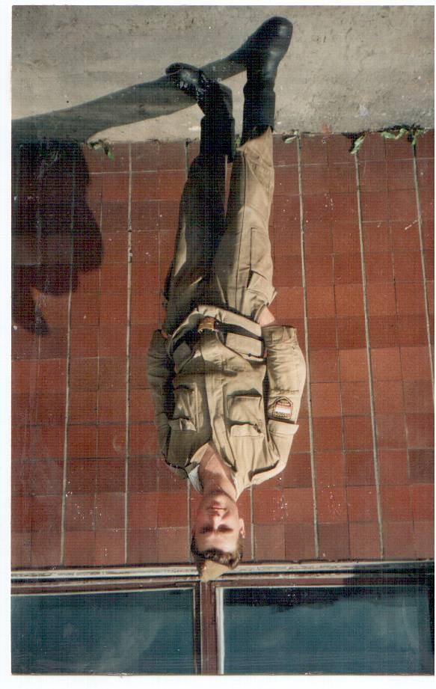
Николаев Алексей Викторович

Slide 12
Кочетков Дмитрий Владимирович

Slide 13
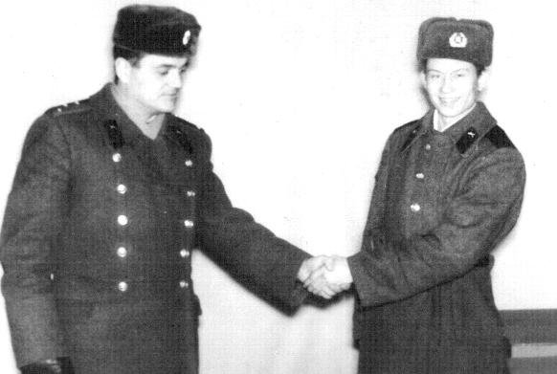
РВСН
Романов Дмитрий
Владимирович

Slide 14
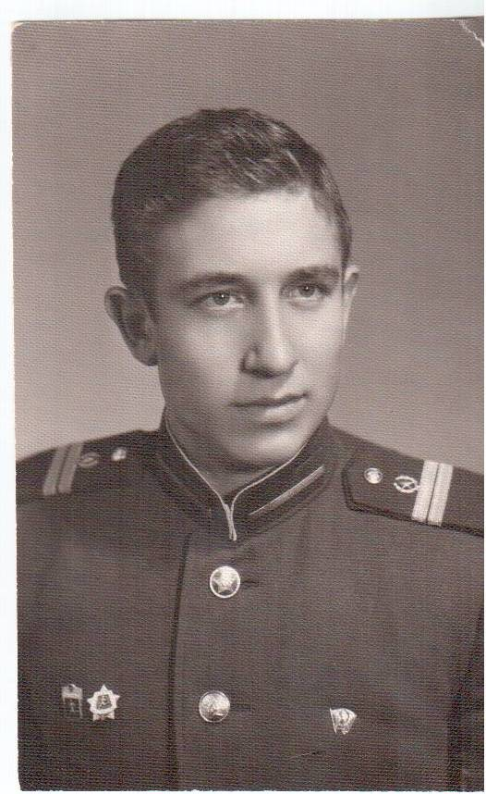
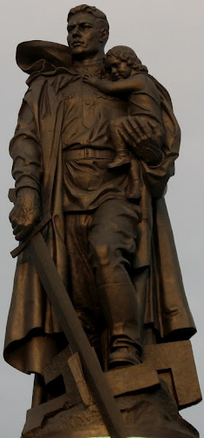
Фадин Владимир Федорович – дед Людмилы Серовой

